Slide 1
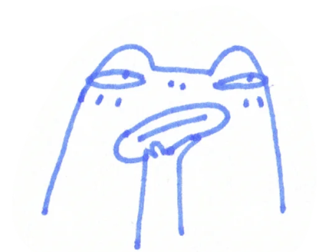
Сложность текстов об искусстве: лингвистический анализ
НИУ ВШЭ Санкт-Петербург
SmolCon-2024
Школа гуманитарных наук и искусств
Санкт-Петербург (2024)
Куликова Елизавета (@elizavetakulikova)
Колмогорова Полина (@kolmogorovapa)
Публикация подготовлена в результате проведения исследования по проекту No 24-00-033 «Экспериментальное изучение и моделирование когнитивных механизмов речевой деятельности» в рамках Программы «Научный фонд Национального исследовательского университета “Высшая школа экономики” (НИУ ВШЭ)» в 2024 г.

Slide 2
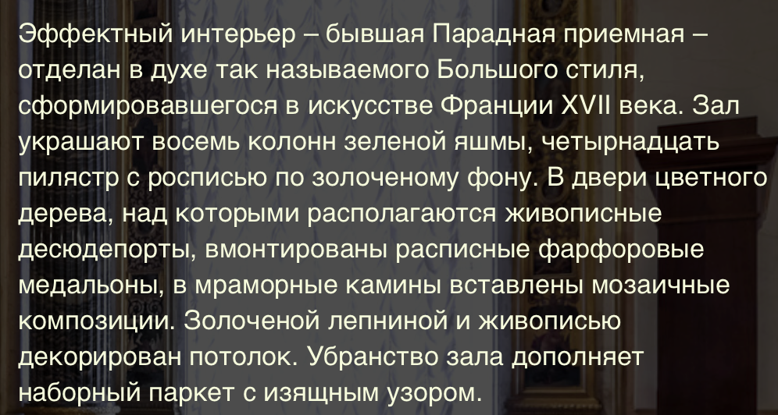
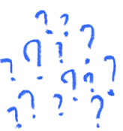
Проблема сложности искусствоведческих текстов
Школа гуманитарных наук и искусств НИУ ВШЭ СПб
Сложность текстов об искусстве: лингвистический анализ
Санкт-Петербург (2024)
Сформировавшегося?
Убранство зала дополняет наборный паркет с изящным узором?
Пилястры с росписью по золоченому фону?
Золоченой лепниной и живописью декорирован потолок?
Живописные десюдепорты, в которые вмонтированы расписные фарфоровые медальоны?

Slide 3
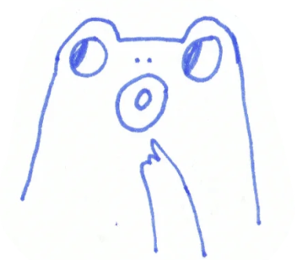
Школа гуманитарных наук и искусств НИУ ВШЭ СПб
Сложность текстов об искусстве: лингвистический анализ
Санкт-Петербург (2024)
1) Как сделать тексты проще?
2) Они вообще сложные?

Slide 4
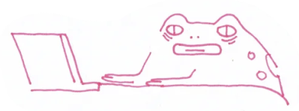
Школа гуманитарных наук и искусств НИУ ВШЭ СПб
Сложность текстов об искусстве: лингвистический анализ
Санкт-Петербург (2024)
Мы находимся здесь!
Этапы исследования:
Оценим сложность при помощи объективных параметров, используя модель;
Попросим разметить части, затрудняющие восприятие, у разных таргетных групп;
Проведем окулографический эксперимент;
Сделаем модель, которая будет автоматически оценивать сложность искусствоведческого текста и давать эксперту рекомендации по его упрощению!

Slide 5
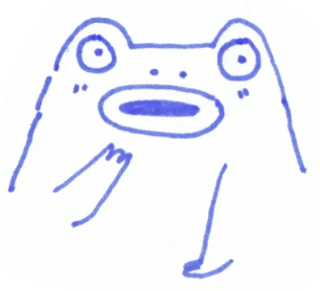
А в чем разница между сложностью, трудностью и читабельностью текста?
Школа гуманитарных наук и искусств НИУ ВШЭ СПб
Сложность текстов об искусстве: лингвистический анализ
Санкт-Петербург (2024)
Сложность
Трудность
Читабельность
Характеристика текста, зависимая от внутренних параметров самого текста.
Характеристика, которая определяется на основе эмпирических данных о восприятии текста читателем, т.е. его навыков и знаний (лексических, синтаксических, семантических, дискурсивных и проч.)
Свободное значение – мера, доступности для понимания письменного текста, определяемая анализом ряда факторов, включая синтаксическую сложность, лексику, выраженность темы, связность тем и т.п.
Измерение того, насколько читабелен текст, основанное на среднем уровне подготовки читателей, способных его прочесть и понять
[Солнышкина М.И., Кисельников А. С., 2015]
[Солнышкина М.И., Кисельников А. С., 2015]
[Ребер А.С., 2002]

Slide 6
Школа гуманитарных наук и искусств НИУ ВШЭ СПб
Сложность текстов об искусстве: лингвистический анализ
Санкт-Петербург (2024)
Материал:
Корпус текстов, сопровождающих виртуальный тур по Главному музейному комплексу Государственного Эрмитажа (886 текстов общим объемом 169,223 токена).
Чтобы оценить сложность текстов Эрмитажа нужны референциальные корпуса
Научный корпус, сформированный нами из находящихся в открытом доступе статей журналов «Манускрипт» и «Культура и искусство». Было отобрано 50 статей из разделов «Теория и история искусства», «Виды искусства», «Декоративно-прикладное искусство» и аналогичных. Объем корпуса – 187,695 токенов.
Набор публицистических текстов был взят в готовом виде с сайта kaggle.com, где данные публикуются в открытом доступе для некоммерческого использования. 500 статей по темам «Наука и техника», «Туризм/Путешествия», «Строительство», «Забота о себе», «Спорт» и «Экономика» с новостных сайтов Лента и Фонтанка объемом 159,571 токен.

Slide 7
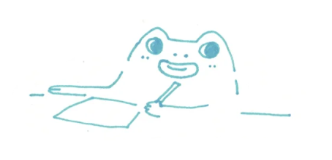
Школа гуманитарных наук и искусств НИУ ВШЭ СПб
Сложность текстов об искусстве: лингвистический анализ
Санкт-Петербург (2024)
Цель исследования:
Проверить, приближаются ли медийные тексты об искусстве, адресованные неспециалистам, по лингвистическим параметрам сложности к публицистическим текстам или же тяготеют к научным статьям.
Задача исследования:
Оценка лингвистической сложности корпуса музейных текстов об искусстве на основе дескриптивных, морфологических, лексических и синтаксических параметров и сравнение полученных результатов с аналогичными параметрами публицистических и научных текстов.

Slide 8
Школа гуманитарных наук и искусств НИУ ВШЭ СПб
Сложность текстов об искусстве: лингвистический анализ
Санкт-Петербург (2024)
Гипотеза:
Тексты, представленные на сайте виртуального тура Эрмитажа, по набору параметров сложности ближе к научным статьям, чем к публицистическим, хотя призваны сделать посещение музея доступным для как можно большего числа людей. Сложность «Эрмитажных» текстов ограничивает эту доступность.
Метод:
Модель О.В. Блиновой и Н.А. Тарасова: оценивает 132 лингвистические метрики для юридического текста.
Модель была доработана А.В. Марголиной. Мы использовали эту версию.
Поскольку исходная модель была разработана для текстов юридического характера, в ней заложено измерение доли юридических терминов: меняем на словарь искусствоведческих терминов Российской Академии Художеств.

Slide 9
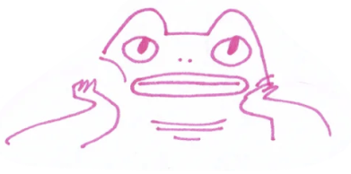
Школа гуманитарных наук и искусств НИУ ВШЭ СПб
Сложность текстов об искусстве: лингвистический анализ
Санкт-Петербург (2024)
Измеряемые метрики:
1) Базовые метрики: количество лемм, словоформ, букв, средняя длина предложений в словах;
2) Формулы читабельности: адаптированный для русского языка индекс Флеша-Кинкейда, адаптированный SMOG;
3) Частеречные показатели: доля глаголов, существительных, функциональных слов;
4) Биграммные и триграммные метрики: доля биграмм, включающих различные комбинации частей речи;
5) Частотность слов: доля слов, входящих в каждую из 9 групп лексем, разделенных на основе закона Ципфа;
6) Морфологические параметры: доля словоформ в родительном падеже, доля существительных среднего рода;
7) Лексические и семантические параметры: доля архаичных слов и выражений, доля абстрактных лемм;
8) Синтаксические метрики: доля аппозитивных конструкций, доля составных (неоднословных) выражений;
9) Метрики связности: количество повторов существительных в соседних предложениях, количество повторов граммем времени и вида у глаголов в личной форме (в соседних предложениях).

Slide 10
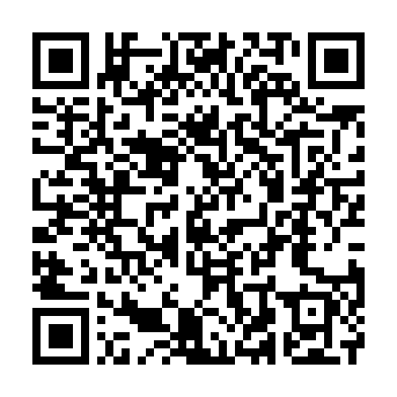
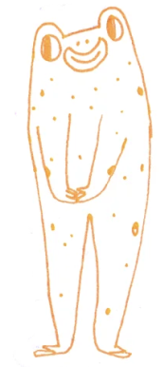
Школа гуманитарных наук и искусств НИУ ВШЭ СПб
Сложность текстов об искусстве: лингвистический анализ
Санкт-Петербург (2024)
Со всеми 132 метриками можно ознакомиться по QR-коду в разделе «Metrics description»

Slide 11
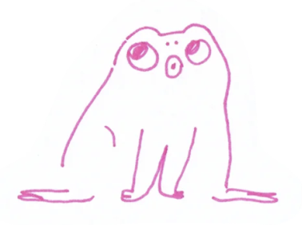
Школа гуманитарных наук и искусств НИУ ВШЭ СПб
Сложность текстов об искусстве: лингвистический анализ
Санкт-Петербург (2024)
Предобработка результатов:
Получили метрики
Нормализовали абсолютные величины, учитывая разницу в количестве токенов в каждом из корпусов
Получили средние значения для всех метрик

Slide 12
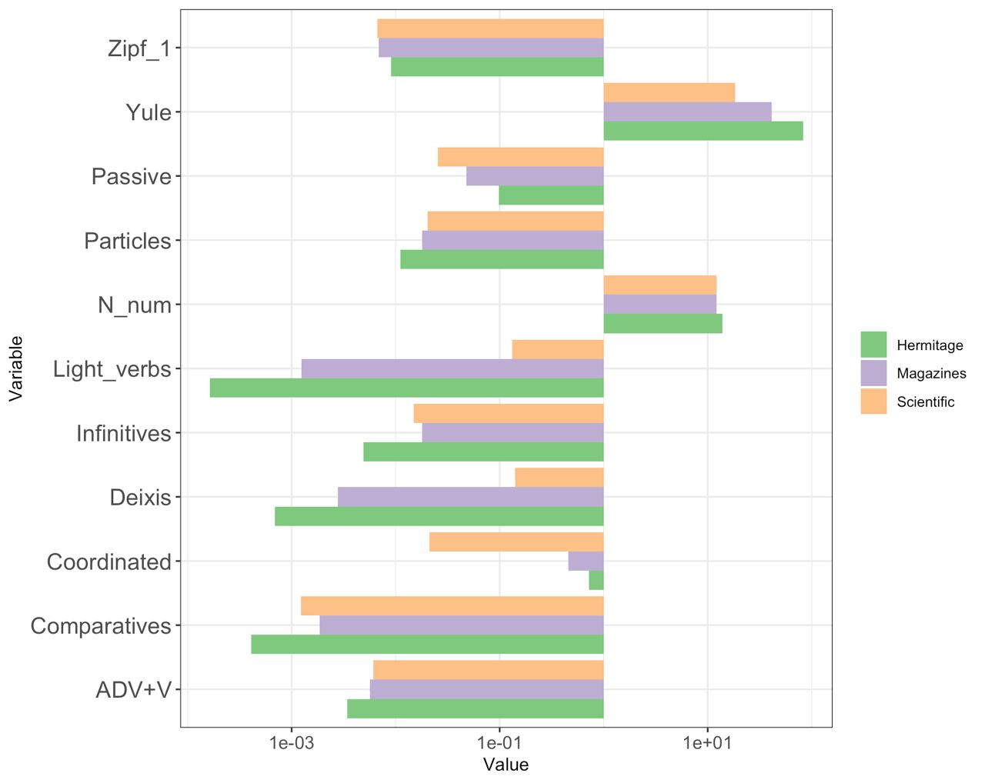
Школа гуманитарных наук и искусств НИУ ВШЭ СПб
Сложность текстов об искусстве: лингвистический анализ
Санкт-Петербург (2024)
Специфические характеристики текстов с сайта Эрмитажа:

Slide 13
Школа гуманитарных наук и искусств НИУ ВШЭ СПб
Сложность текстов об искусстве: лингвистический анализ
Санкт-Петербург (2024)
Количество числовых символов
Эрмитаж – 13,8589
Научные статьи – 12,1017
Публицистические тексты – 12,1776
«В витринах у окна представлены французский фаянс второй половины XVIII века в стиле рококо и предметы из десертного сервиза со сценами по гравюрам Жана Батиста Пиллемана (1728-1808)».

Slide 14
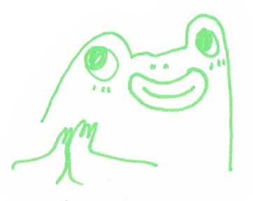
Школа гуманитарных наук и искусств НИУ ВШЭ СПб
Сложность текстов об искусстве: лингвистический анализ
Санкт-Петербург (2024)
Yule's I
Эрмитаж – 82,4918
Научные статьи – 18,3645
Публицистические тексты – 41,1213
Yule's I (Индекс Юла) – это статистический показатель разнообразия лексики в тексте, который измеряет разнообразие уникальных слов по сравнению с их общим количеством [Есперсен, 1958].
Тексты Эрмитажа менее клишированные!

Slide 15
Школа гуманитарных наук и искусств НИУ ВШЭ СПб
Сложность текстов об искусстве: лингвистический анализ
Санкт-Петербург (2024)
Пропорция кратких причастий
Пропорция сравнительных форм
Эрмитаж – 0,0004
Научные статьи – 0,0012
Публицистические тексты – 0,0019
Эрмитаж – 0,0196
Научные статьи – 0,0099
Публицистические тексты – 0,0074
Пропорция инфинитивов
Пропорция частиц
Эрмитаж – 0,0111
Научные статьи – 0,0202
Публицистические тексты – 0,0179
Эрмитаж – 0,0049
Научные статьи – 0,0149
Публицистические тексты – 0,0180
Тексты Эрмитажа более дескриптивные!

Slide 16
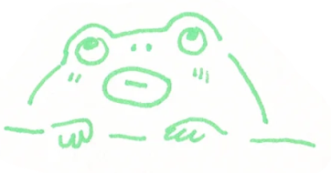
Школа гуманитарных наук и искусств НИУ ВШЭ СПб
Сложность текстов об искусстве: лингвистический анализ
Санкт-Петербург (2024)
Доля лексических показателей деонтической и алетической модальностей
Эрмитаж – 0,0036
Научные статьи – 0,0067
Публицистические тексты – 0,0059
Художник Н. Мухин на выставке в РАХ в 2013 году определил задачи религиозного искусства: «Искусство должно дать ощущение понимания жизни 21 века» [8, с. 442]. <…> Если обратиться к технической стороне вопроса, то необходимо отметить, что работы написаны (в отличие от станковых произведений того же автора) в технике плави.
Текстам Эрмитажа не свойственна модальность возможности и долженствования!

Slide 17
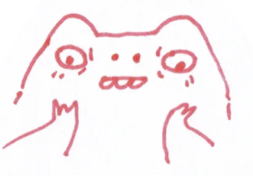
Школа гуманитарных наук и искусств НИУ ВШЭ СПб
Сложность текстов об искусстве: лингвистический анализ
Санкт-Петербург (2024)
Но тексты Эрмитажа сложнее?...

Slide 18
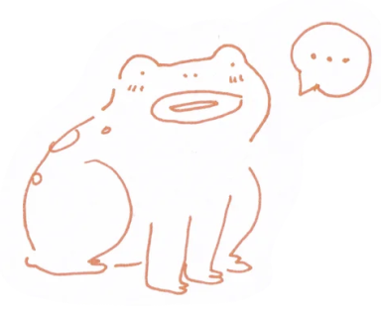
Школа гуманитарных наук и искусств НИУ ВШЭ СПб
Сложность текстов об искусстве: лингвистический анализ
Санкт-Петербург (2024)
Доля слов текстового дейксиса, обеспечивающего связность
Эрмитаж – 0,0007
Научные статьи – 0,1414
Публицистические тексты – 0,0028
Доля пассивных конструкций
Эрмитаж – 0,0982
Научные статьи – 0,0254
Публицистические тексты – 0,0477
У окна расположен беломраморный камин. На каминной полке − бронзовые часы с группой «Амур и Психея» (Санкт-Петербург, фабрика Феликса Шопена, XIX). Стол перед камином создан во Флоренции в 1873. Его подстолье украшено бронзовыми барельефами, столешница с изображением колесницы бога Аполлона и атрибутов девяти Муз выполнена в технике флорентийской мозаики. Две мозаичные картины «Храм Сивиллы в Тиволи и водопад» и «Грот в Тиволи» исполнены мастером Дж. Раффаэлли в 1817 в технике римской мозаики.

Slide 19
Школа гуманитарных наук и искусств НИУ ВШЭ СПб
Сложность текстов об искусстве: лингвистический анализ
Санкт-Петербург (2024)
Пропорция лексем первого ранга, выделенные на основе Закона Ципфа
(если 0 − самые редкие, 8 − самые частотные слова языка)
Эрмитаж – 0,0090
Научные статьи – 0,0066
Публицистические тексты – 0,0068
Коллекция алтайских древностей скифского времени Государственного Эрмитажа, насчитывает более 5000 предметов. В этом зале представлены материалы курганов VI-V до н.э., которые были исследованы в Центральном Алтае в районе села Туэкта и урочище Башадар. В 1950 и 1954 на берегах рек Урсул и Каракол С.И. Руденко исследовал четыре кургана. В скифское время, в этих местах, удобных для скотоводства, местные жители проводили зиму и весну. В долинах окруженных горами находились превосходные зимние пастбища, которые могли прокормить отары овец и табуны лошадей, которые с наступлением лета перегоняли на летние пастбища. В Первом Туэктинском кургане, самом большом из числа раскопанных С.И.Руденко, вдоль южной стенки погребальной камеры был установлен выдолбленный из ствола вековой лиственницы массивный саркофаг.

Slide 20
Школа гуманитарных наук и искусств НИУ ВШЭ СПб
Сложность текстов об искусстве: лингвистический анализ
Санкт-Петербург (2024)
Получается, что тексты Эрмитажа не похожи ни на публицистические тексты, ни на научные?

Slide 21
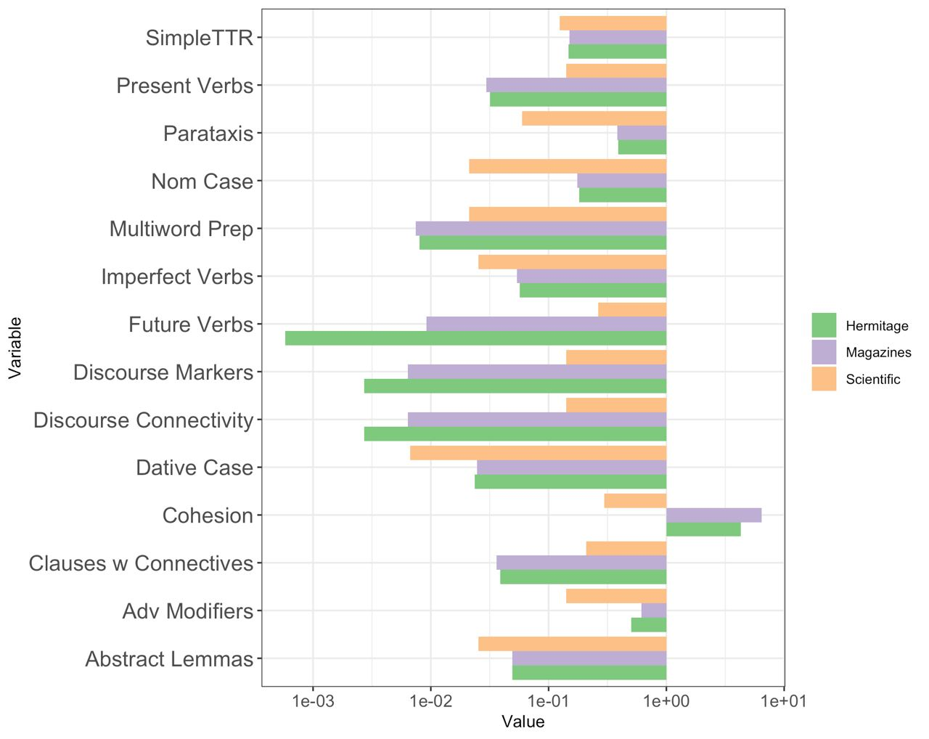
Школа гуманитарных наук и искусств НИУ ВШЭ СПб
Сложность текстов об искусстве: лингвистический анализ
Санкт-Петербург (2024)
Характеристики «эрмитажных» текстов, приближающие их к информационно-публицистическим медиатекстам:

Slide 22
Школа гуманитарных наук и искусств НИУ ВШЭ СПб
Сложность текстов об искусстве: лингвистический анализ
Санкт-Петербург (2024)
TTR
Simple Type-Token Ratio вычисляется как отношение числа уникальных слов (типов) к общему числу слов (токенов) в тексте
Эрмитаж – 0,1474
Научные статьи – 0,1240
Публицистические тексты – 0,1506
Доля словоформ в дательном падеже
Эрмитаж – 0,0236
Научные статьи – 0,0067
Публицистические тексты – 0,0246
Доля словоформ в именительном падеже
Эрмитаж – 0,1826
Научные статьи – 0,0211
Публицистические тексты – 0,1761

Slide 23
Школа гуманитарных наук и искусств НИУ ВШЭ СПб
Сложность текстов об искусстве: лингвистический анализ
Санкт-Петербург (2024)
Доля глаголов в будущем времени
Доля глаголов в настоящем времени
Эрмитаж – 0,0006
Научные статьи – 0,2645
Публицистические тексты – 0,0091
Эрмитаж – 0,0319
Научные статьи – 0,1408
Публицистические тексты – 0,0296
Похоже, все действительно так: тексты медиа рассказывают о новостях и происшествиях, а тексты Эрмитажа посвящены истории музейных экспонатов.

Slide 24
Школа гуманитарных наук и искусств НИУ ВШЭ СПб
Сложность текстов об искусстве: лингвистический анализ
Санкт-Петербург (2024)
Эрмитаж – 0,0493
Научные статьи – 0,0255
Публицистические тексты – 0,0493
Доля абстрактных лемм
В простенке напротив натюрморта Шардена – «Собака на стойке перед куропаткой» (1725) Жан-Батиста Удри, известного анималиста и пейзажиста, нередко сочетавшего в своих картинах разные жанры. Картину фланкируют мраморные произведения Гудона, справа – «Портрет Вольтера» (1778), созданный скульптором в духе античного бюста, слева – «Портрет И. П. Салтыкова» (1783). В углу, у окна – бронзовый «Портрет Екатерины II», выполненный по оригиналу Гудона. Еще одна работа Гудона – «Портрет девушки классического типа» (1775) из мрамора – находится у щита с «Прачкой» Шардена. Обращение скульптора к античным – классическим – традициям напоминает о формировании в искусстве века Просвещения нового художественного направления – неоклассицизма.

Slide 25
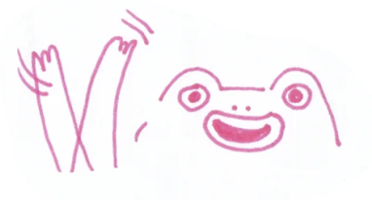
Школа гуманитарных наук и искусств НИУ ВШЭ СПб
Сложность текстов об искусстве: лингвистический анализ
Санкт-Петербург (2024)
Доля наречных предикатов
Эрмитаж – 0,5042
Научные статьи – 0,1408
Публицистические тексты – 0,6135
Доля составных выражений
Эрмитаж – 0,00012
Научные статьи – 0,1318
Публицистические тексты – 0,0005
Доля вхождений элементов, служащих для сегментации дискурса и обеспечения связности
Эрмитаж – 0,0027
Научные статьи – 0,1408
Публицистические тексты – 0,0063

Slide 26
Школа гуманитарных наук и искусств НИУ ВШЭ СПб
Сложность текстов об искусстве: лингвистический анализ
Санкт-Петербург (2024)
Количество повторов существительных в соседних предложениях
Эрмитаж – 4,2935
Научные статьи – 0,2965
Публицистические тексты – 6,4291
Ансамбль Невской анфилады замыкает Концертный зал. Он был создан на месте растреллиевского Аванзала. После пожара П. Стасов восстановил это помещение почти без изменений. Антаблемент с сильно вынесенным карнизом делит зал по высоте на два яруса. Стены первого яруса украшают трехчетвертные колонны коринфского ордера, увенчанные статуями муз. Живопись на падугах и потолке, имитирующая лепку, с изображениями атрибутов искусства и аллегорических фигур, близка по тематике скульптурному оформлению зала. Эффект убранства интерьера строится на контрасте фактур белого цвета − матовых стен и полированных колонн, выполненных из искусственного мрамора. Концертный зал предназначался для придворных концертов и балов.

Slide 27
Школа гуманитарных наук и искусств НИУ ВШЭ СПб
Сложность текстов об искусстве: лингвистический анализ
Санкт-Петербург (2024)
Получается, что тексты Эрмитажа все-таки не такие сложные, если они похожи на медийные?

Slide 28
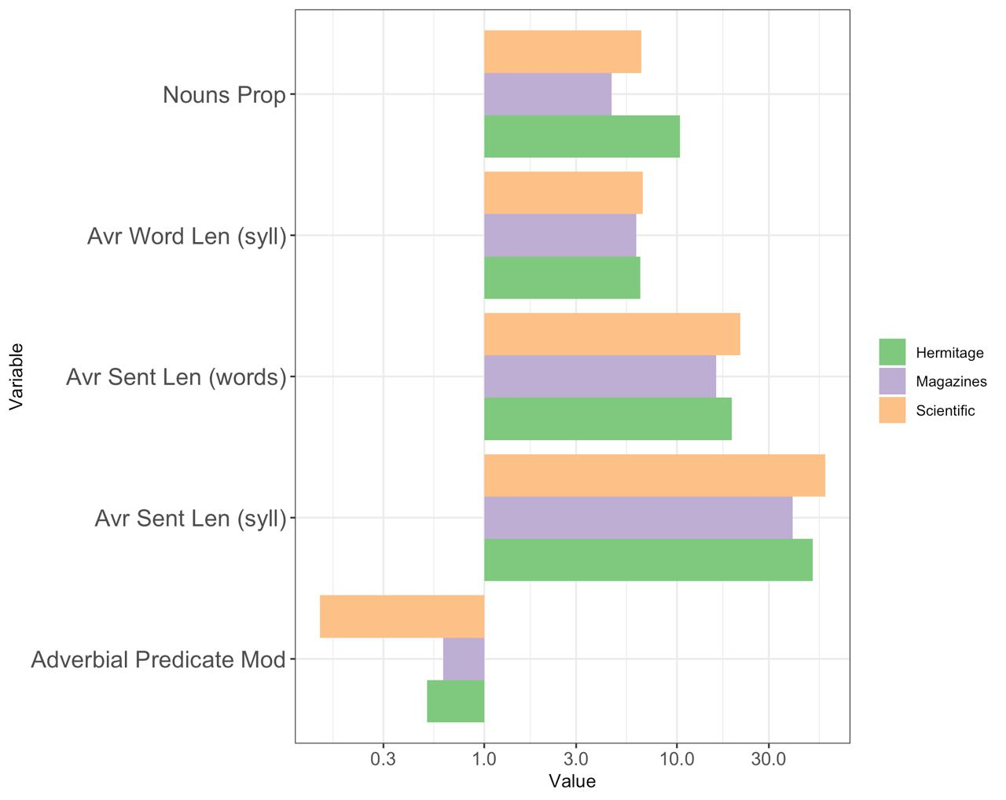
Школа гуманитарных наук и искусств НИУ ВШЭ СПб
Сложность текстов об искусстве: лингвистический анализ
Санкт-Петербург (2024)
Характеристики «эрмитажных» текстов, схожие с характеристиками научных текстов по искусствоведению:

Slide 29
Школа гуманитарных наук и искусств НИУ ВШЭ СПб
Сложность текстов об искусстве: лингвистический анализ
Санкт-Петербург (2024)
Количество длинных слов
Эрмитаж – 43,5158
Научные статьи – 35,4192
Публицистические тексты – 48,9333
Висячий сад - архитектурное сооружение, характерное для дворцовых ансамблей XVIII века. Он расположен на уровне второго этажа здания Малого Эрмитажа. В середине XIX века примыкавшая к Северному павильону Оранжерея была перекрыта стеклянной крышей на металлическом каркасе. Архитектор А.И. Штакеншнейдер, создавший Павильонный зал (1850-1858), расширил площадь оранжереи, переоборудовав часть Висячего сада в зимний сад. Среди тропических и вечнозелёных растений были установлены фонтан из каррарского мрамора работы итальянского скульптора Феличе Фуво, мраморные статуи и садовая мебель. Во второй половине XIX века во время балов Павильонный зал, который украшали зеленью и цветами, и зимний сад предназначались для танцев.

Slide 30
Школа гуманитарных наук и искусств НИУ ВШЭ СПб
Сложность текстов об искусстве: лингвистический анализ
Санкт-Петербург (2024)
ASL (средняя длина предложения в словах)
Эрмитаж – 19,2118
Научные статьи – 21,2812
Публицистические тексты – 16,0364
ASS (средняя длина предложения в слогах)
Эрмитаж – 50,7876
Научные статьи – 58,8194
Публицистические тексты – 39,7519
Доля деепричастий
Эрмитаж – 0,0015
Научные статьи – 0,00481
Публицистические тексты – 0,0021

Slide 31
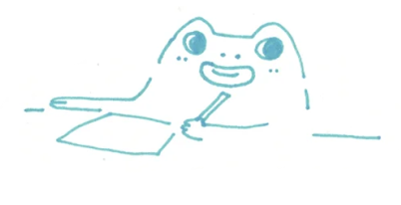
Школа гуманитарных наук и искусств НИУ ВШЭ СПб
Сложность текстов об искусстве: лингвистический анализ
Санкт-Петербург (2024)
Выводы:
По формальным метрикам тексты, сопровождающие виртуальный тур по Главному музейному комплексу Эрмитажа на сайте музея, не настолько трудные, как научные тексты, а занимают, скорее, промежуточную позицию между текстами искусствоведческих статей и текстами газетных публикаций.
Тексты Эрмитажа значительно проще научных статей по искусствоведению по синтаксическим, словообразовательным, грамматическим и некоторым лексическим метрикам.
Тексты Эрмитажа сложнее информационно-публицистических медиатекстов по базовым и частеречным параметрам.
Существует также ряд метрик, которые не позволяют классифицировать «эрмитажные» тексты как «скорее научно-искусствоведческие» или «скорее публицистические медиатексты».

Slide 32
Школа гуманитарных наук и искусств НИУ ВШЭ СПб
Сложность текстов об искусстве: лингвистический анализ
Санкт-Петербург (2024)
Список литературы:
Валуйцева И.И., Плохова А.Б. Искусствоведческий дискурс (на примере анализа произведений живописи). Вестник Московского государственного областного университета. Серия: Лингвистика. 2013; 6:105−110.
Кузнецова А.А. К определению понятия медиатекста. Известия вузов. Северо-Кавказский регион. Серия: Общественные науки. 2010; 5: 141–145.
Белов С. А., Гулида В. Б. Язык юридических документов: сложности понимания. Acta Linguistica Petropolitana. 2019; 15.1: 56–103.
Solnyshkina M.I, Vishnyakova O.D., Gafiyatova E.V. & Gabitov A.I. English textbooks for Russian students: Problems and specific features. Journal of Social Studies Education Research. 2017; 3(8): 215–226.
Oliffe M, Thompson E, Johnston J, Freeman D, Bagga H, Wong PKK. Assessing the readability and patient comprehension of rheumatology medicine information sheets: a cross-sectional Health Literacy Study. BMJ Open. 2019; 9(2): e024582. DOI: 10.1136/bmjopen-2018-024582.
Blinova O., Tarasov N. Complexity metrics of Russian legal texts: selection, use, initial efficiency evaluation. Computational Linguistics and Intellectual Technologies: Proc. International Conference «Dialogue 2022» (June 15 – 18, 2022). 2022; 1017–1028. DOI: 10.28995/2075-7182-2022-21-1017-1028.
Оборнева И.В. Автоматизированная оценка сложности учебных текстов на основе статистических параметров: дис. ... канд. пед. наук. М., 2006. 165 с.
Leroy G., Kauchak D. The effect of word familiarity on actual and perceived text difficulty. Journal of the American Medical Informatics Association. 2014; 21(e1): 169–172.
Gatiyatullina, G. M., Solnyshkina, M. I., Kupriyanov, R. V. and Ziganshina, C. R. Lexical density as a complexity predictor: the case of Science and Social Studies textbooks, Research Result. Theoretical and Applied Linguistics. 2022; 9(1):11–26. DOI: 10.18413/2313-8912-2023-9-1-0-2.

Slide 33
Школа гуманитарных наук и искусств НИУ ВШЭ СПб
Сложность текстов об искусстве: лингвистический анализ
Санкт-Петербург (2024)
Список литературы:
Monakhov S. I., Turchanenko V. V., Cherdakov D. N. Terminology use in school textbooks: corpus analysis, Research Result. Theoretical and Applied Linguistics. 2023; 9 (1):27–49. DOI: 10.18413/2313-8912-2023-9-1-0-3.
Оборнева И. В. Автоматизация оценки качества восприятия текста. Вестник Московского городского педагогического университета. Серия: Информатика и информатизация образования. 2005; 5: 86–91.
Солнышкина М.И., Соловьев В.Д., Гафиятова Э.В., Мартынова Е.В. Сложность текста как междисципли-нарная проблема. Вопросы когнитивной лингвистики. 2022; 1:18–39.
Государственный Эрмитаж: виртуальный визит. Доступно по: https://hermitagemuseum.org/wps/portal/hermitage/panorama/virtual_visit/panoramas-m-1/?lng=ru. Ссылка активна на 01.04.2024.
1000+ Lenta&Fontanka articles. Доступно по: https://www.kaggle.com/datasets/godblessroman/lenta-fontanka-1000-tokenized. Ссылка активна на 01.04.2024.
Blinova O. V., Tarasov N. A. Language complexity across sub-styles and genres in legal Russian, Research Result. Theoretical and Applied Linguistics. 2023; 9 (2): 73 – 96. DOI: 10.18413/2313-8912-2023-9-2-0-5.
Blinova O. , Tarasov N. A hybrid model of complexity estimation: Evidence from Russian legal texts. Front. Artif. Intell. 2022; 5:1008530. DOI: 10.3389/frai.2022.1008530
Github – репозиторий Generated VS Actual Movie Reviews in Russian. Доступно по: https://github.com/z00logist/generated-vs-actual-reviews/tree/main. Ссылка активна на 01.04.2024.
Словарь терминов Российской Академии Художеств. Доступно по: https://rah.ru/science/glossary/?ID=19830&let=%D0%9F. Ссылка активна на 01.04.2024.
Blinova O., Tarasov N., Modina V., Blekanov I. Modeling lemma frequency bands for lexical complexity assessment of Russian texts. Comput. Linguist. Intell. Technol. 2020; 19: 76–92. DOI: 10.28995/2075-7182-2020-19-76-92.
George Udny Yule. The statistical study of literary vocabulary. Cambridge Univ. Pr. 1944.
Есперсен О. Философия грамматики. М.: Издательство иностранной литературы; 1958.

